Slide 1
Informatica economica Cursul 9
Sistemele ERP
Conf. Dr. Ramona Bologa

Slide 2
Agenda
Integrarea sistemelor informatice
Ce este un sistem ERP?
Componentele unui sistem ERP
Avantajele utilizarii unui sistem ERP

Slide 3
Definitia integrarii aplicatiilor
Include oameni, echipamente , programe si practici manageriale
Abordare strategica de a lega sisteme informatice eterogene la nivel de informatii si servicii a.i. sa se asigure schimbul de informatii si functionarea proceselor in timp real
2 tipuri:
La nivel de companie EAI Enterprise Application Integration
S.i. se muleaza pe procesele de afaceri
Complexitatea strategiei de integrare
In afara întreprinderilor - B2B

Slide 4
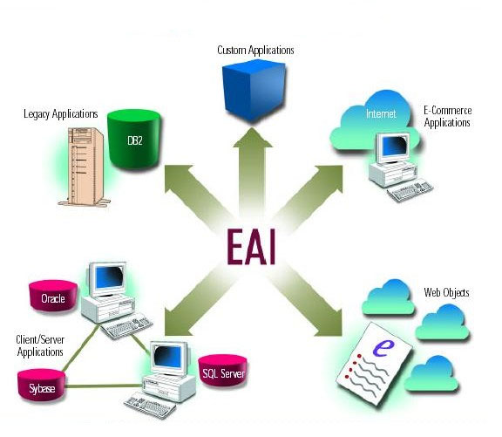
EAI

Slide 5
Strategia IT
Intelegerea scopurilor economice, a factorilor ce influenteaza deciziile de integrare a proceselor economice:
Configurarea proceselor economice
Frontierele proceselor
Unde sunt schimbarile cele mai probabile
Problema proprietatii pt aplicatii si componente, infrastructura de integrare, interfetele externe
Tendinta: de la integrarea bazata pe informatii la integrarea bazata pe servicii

Slide 6
Definitia sistemelor inf. integrate
Sisteme complete in cadrul carora se desfasoara procese de afaceri, practici manageriale, interactiuni organizationale, transformari structurale si management al cunostintelor.
Acoperirea intregului flux de afaceri
Probleme:
Fragmentarea informatiei
Automatizarea incompleta – sisteme discontinue
Dezvoltarea si consolidarea ulterioara e laborioasa
Sol integrate si colaborative- de la actiuni la procese de afaceri
Proiectare initiala – acelasi model de informatii si informatizarea proceselor de la nivelul intregii companii

Slide 7
Avantajele unui SI integrat
reducerea costurilor pe termen lung;
cresterea eficientei operationale;
recuperarea rapida a investitiilor în IT;
migrarea mai rapida la modele de e-business.

Slide 8
Probleme ale integrarii
Probleme tehnice
Eterogenitate solutii hardware si software, diversitatea tehnologiilor utilizate
Discontinuitate de comunicatie intre SI
Companiile furnizoare
Probleme informationale
Inconsistenta datelor -> Discontinuitati semantice si structurale intre SI
Cauze: lipsa unei terminologii standard de definire a conceptelor si proceselor de afaceri la niv de intreprindere
Tehnologiile invechite nu implem. mecanisme pentru declararea si constrangerea respectarii regulilor de business

Slide 9
Inconsistenta datelor - solutii
1. Identificarea discrepanţelor şi conflictelor posibile
nume;
natură şi dimensiune;
domeniu;
structurale.
2. Politici de soluţionare a inconsistenţelor
Utilizarea uneia din valorile inconsistente fără avertizarea utilizatorului;
Prezentarea tuturor valorilor inconsistente utilizatorului, indicând sursa informaţiilor şi lăsând la latitudinea utilizatorului soluţionarea problemei;
Utilizarea celei mai recente valori, pe baza unei mărci de timp
Utilizarea informaţiei din sistemul cel mai de încredere, pe baza evaluării gradului de încredere al datelor din diferite aplicaţii;
Utilizarea unei mărimi agregate pe baza valorilor inconsistente (medie aritmetică, minim, maxim etc).
logica de migrare a datelor sa includa mecanismele de tratare a conflictelor (tabele de corespondenta sau formule de conversie)

Slide 10
Agenda
Integrarea sistemelor informatice
Ce este un sistem ERP?
Componentele unui sistem ERP
Avantajele utilizarii unui sistem ERP

Slide 11
Ce este un sistem ERP (Enterprise Resource Planning)
o infrastructură software, multimodulara ce oferă suport de gestiune şi coordonare a diferitelor structuri şi procese din companie, în vederea realizării obiectivelor de afaceri
planificarea celor 4 M: Man, Money, Machines si Materials
un pachet care promite integrarea completă a tuturor informaţiilor din cadrul unei organizaţii

Slide 12
Arhitectura conceptuala ERP
CLIENT
Vânzări şi distribuţie
Financiar-contabilitate
Bază de date unică
FURNIZORI
Productie
Service postvânzare
Stocuri

Slide 13
Proprietati
Bazat pe arhitectura client-server, 3 tier
Urmareste integrarea tuturor proceselor economice si optimizarea resurselor
Permite analize complexe
Integrare – prin comunicare: cod sursa, LAN, WAN, Internet, email, workflow, instrumente de configurare automata, protocoale, baze de date
Functionalitate – automatizarea fluxurilor grupate in module si submodule

Slide 14
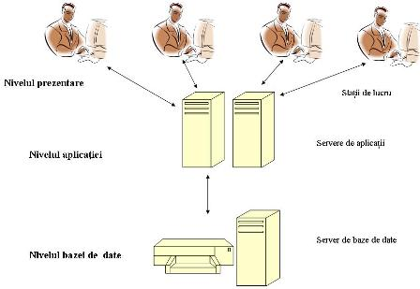
Arhitectura pe 3 nivele

Slide 15
Caracteristici
Utilizeaza un SGBD (Oracle, DB2, Informix, MS SQL, SQL Base, Sybase)
Setare initiala conform proceselor organizatiei
Dezvoltat cu ajutorul instrumentelor CASE – preia reguli si genereaza automat cod sursa
=> consistenta aplicatiilor, min erori, standardizare functionala

Slide 16
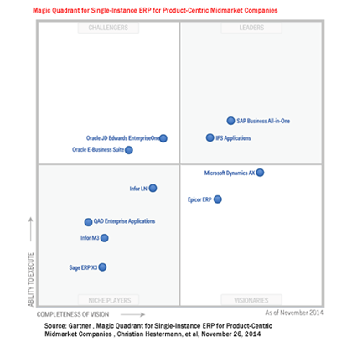
Magic Quadrant 2014- ERP for midmarket companies
Notes:
http://www.gartner.com/technology/reprints.do?id=1-1B44OC5&ct=120628&st=sb

Slide 17
Agenda
Integrarea sistemelor informatice
Ce este un sistem ERP?
Componentele unui sistem ERP
Avantajele utilizarii unui sistem ERP

Slide 18
Componentele unui sistem ERP(1)
Nomenclatoare (fişiere de bază)
Contabilitate generală sau componenta financiar-contabilă
Încasări-plăţi
Salarizare
Resurse umane
Imobilizări
Planificarea producţie
Urmărire producţie
Gestiune date tehnice
Planificare necesar de materiale

Slide 19
Componentele unui sistem ERP(2)
Planificare şi urmărire consumuri şi costuri
Managementul proiectelor
Stocuri
Gestiunea depozitelor
Aprovizionare (Furnizori).
Vânzări
Întreţinerea echipamentelor (mentenanţa)
Transport (Logistică)
Service/Servicii
Analiza (Business Intelligence)
Soluţii specifice fiecărei industrii

Slide 20
Agenda
Integrarea sistemelor informatice
Ce este un sistem ERP?
Componentele unui sistem ERP
Avantajele utilizarii unui sistem ERP

Slide 21
Analiza - Functionalitati oferite
Informaţia este introdusă în sistem o singură dată într-o bază de date foarte complexă;
Obligă la folosirea "celor mai bune practici" din industrie;
Permite personalizări;
Funcţionează pe o structură fiabilă de fişiere;
Furnizează funcţionalităţi pentru interacţiunea cu alte module;
Furnizează instrumente pentru interogări şi rapoarte ad-hoc.

Slide 22
5 motive majore pro ERP
Integrarea informaţiilor financiare
Integrarea informaţiilor corespunzătoare comenzii clientului
Standardizarea şi eficientizarea procesului de producţie
Reducerea inventarului
Standardizarea informaţiilor din Departam. Resurse umane

Slide 23
Analiza – Costuri si riscuri
“Costuri ascunse”
TCO (Total Cost of Ownership) =
costuri de analiză a afacerii,
costuri de personalizare a aplicaţiei,
licenţa modulelor,
cerinţele tehnice ale aplicaţiei (licenţe de utilizatori, investiţii hard)
întreţinerea acesteia (armonizarea cu legislaţia locală, suport tehnic)
Cost licente si configurari software aditional
Costuri suplimentare rezultate din noi necesitati sau rezolvari la problemele clientului

Slide 24
Devoratori de buget
Instruirea
Integrarea si testarea
Conversia datelor
Analiza datelor
Consultanti ad-infinitum
Specialistii
Echipele de implementare
Depresia post-ERP

